Slide 1
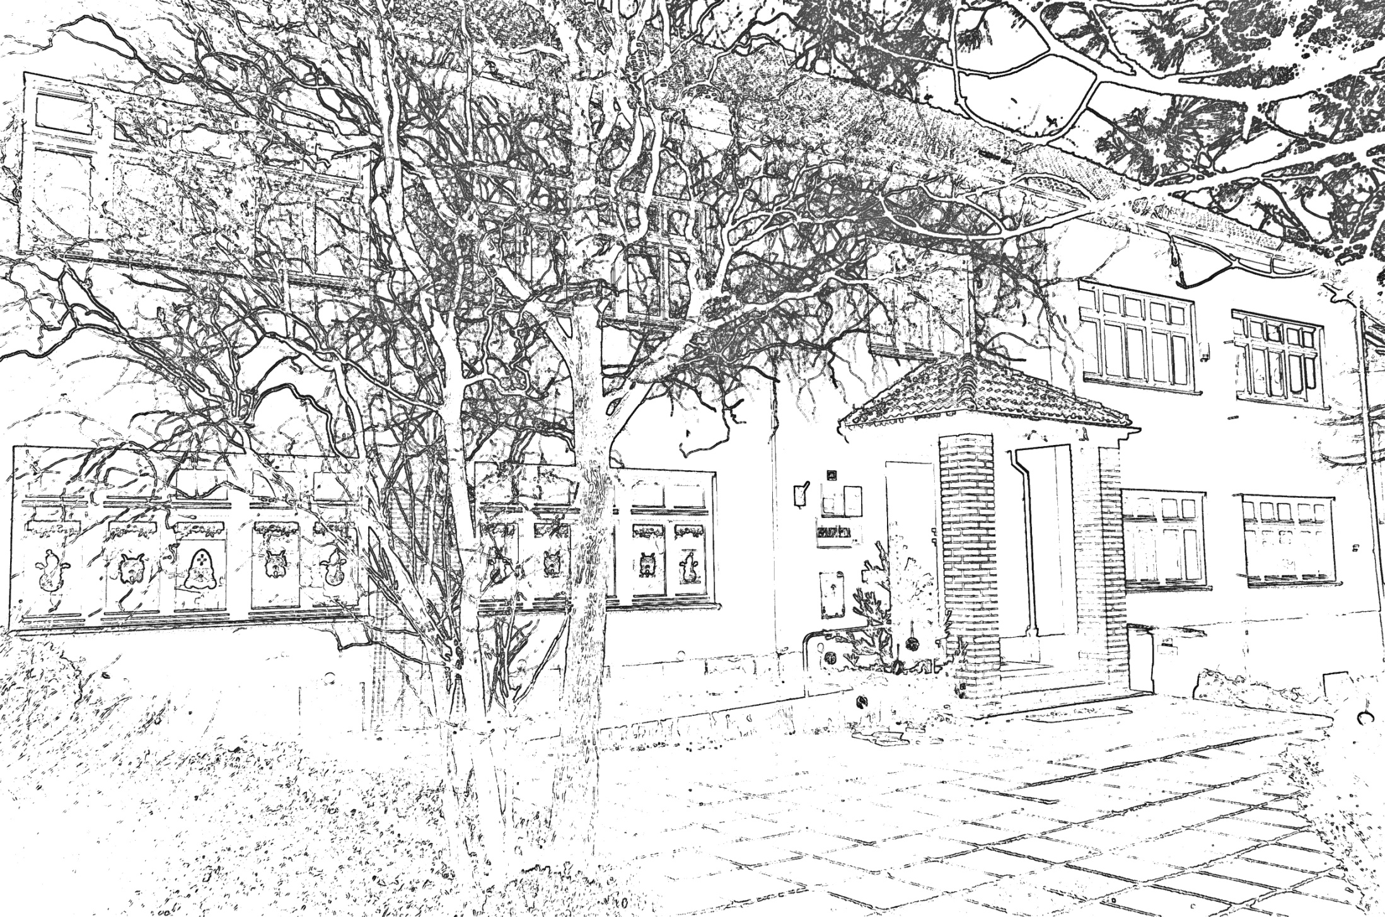
55 let
ZŠ, Dačice, Neulingerova 108

Slide 2
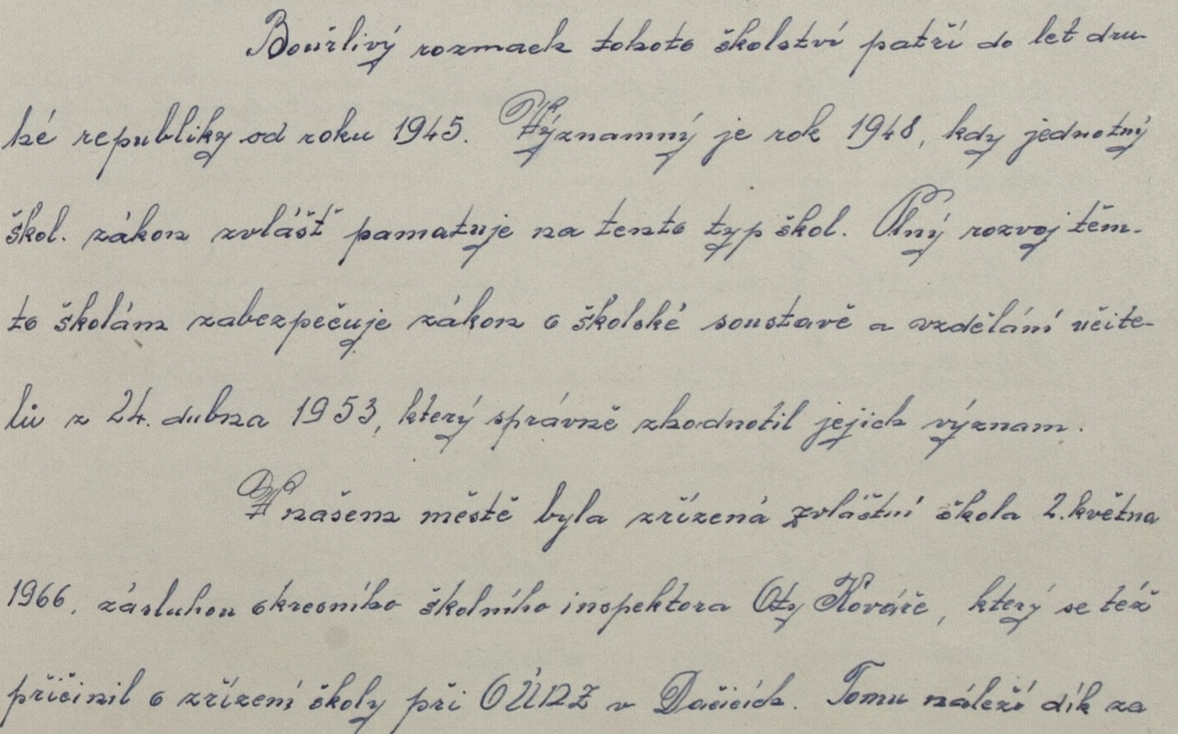
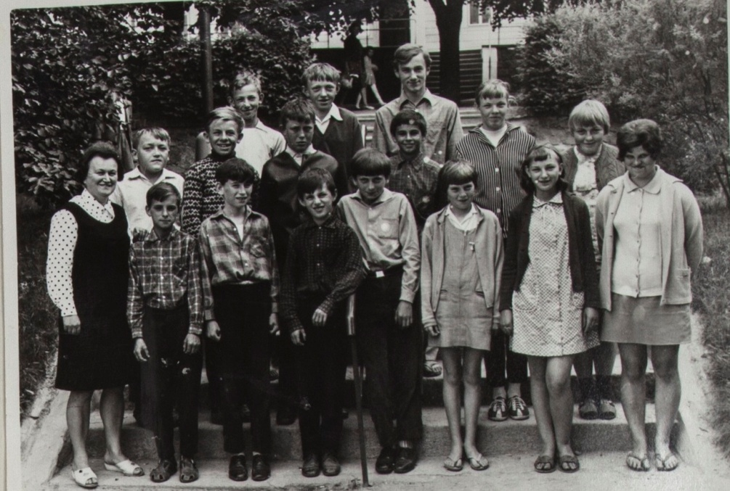
Historie školy
Zakladatel školy
Ota Kovář
První ředitelka školy
Božena Zelníčková

Slide 3
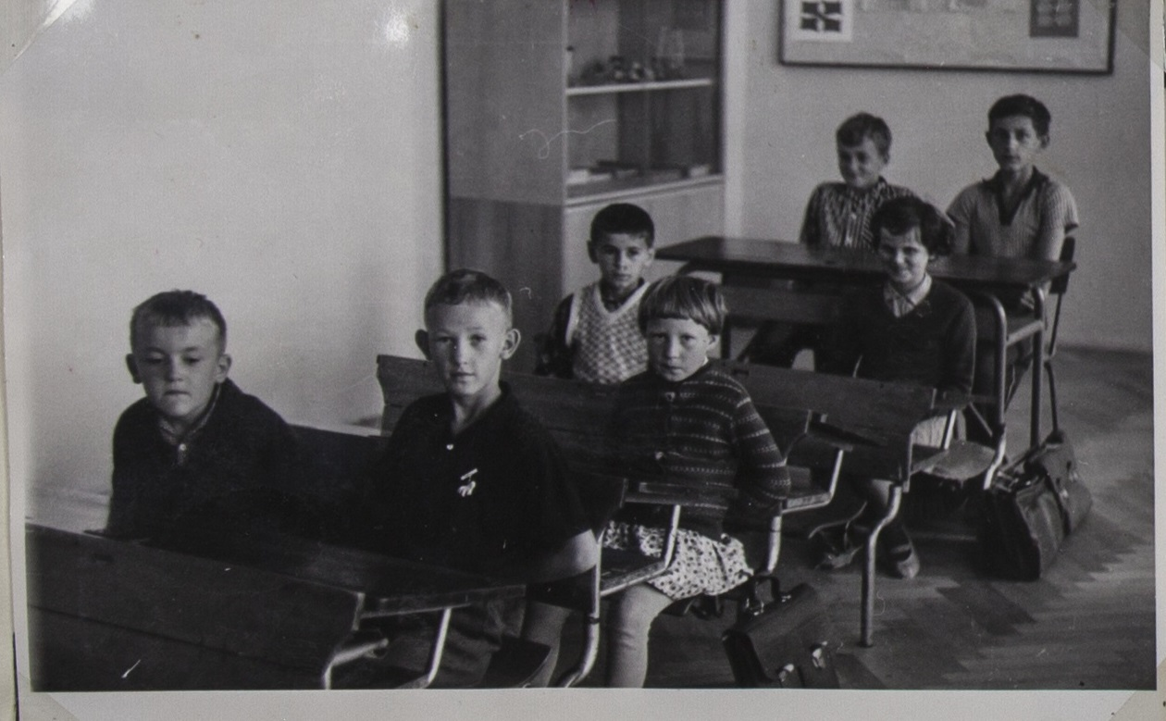
Škola byla založena
2. května 1966
Výuku
zahajovalo
13 žáků
Výuka
probíhala
jednotřídně

Slide 4
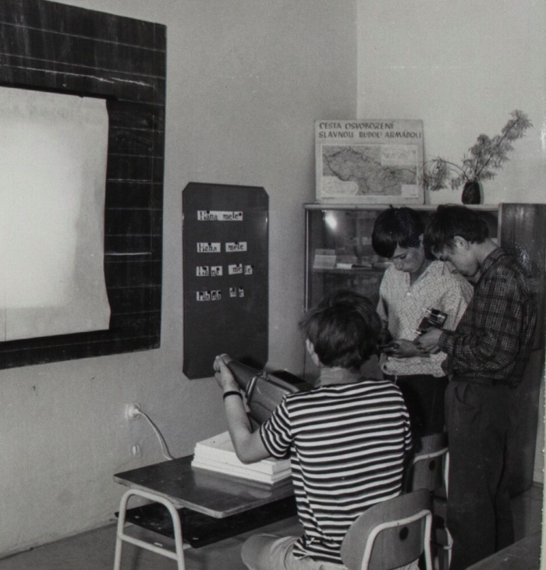
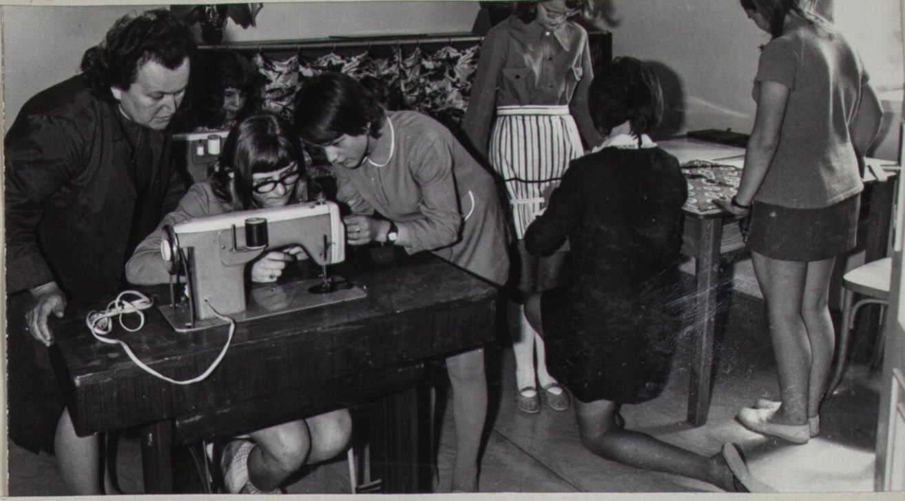
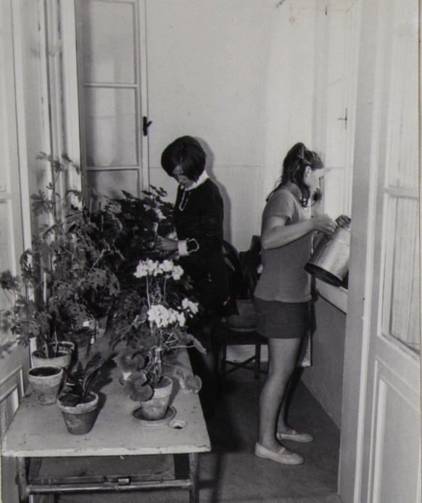
1973-74 se škola
stává dvoutřídní,
ředitelkou je Libuše Nováková
Pracovní vyučování

Slide 5
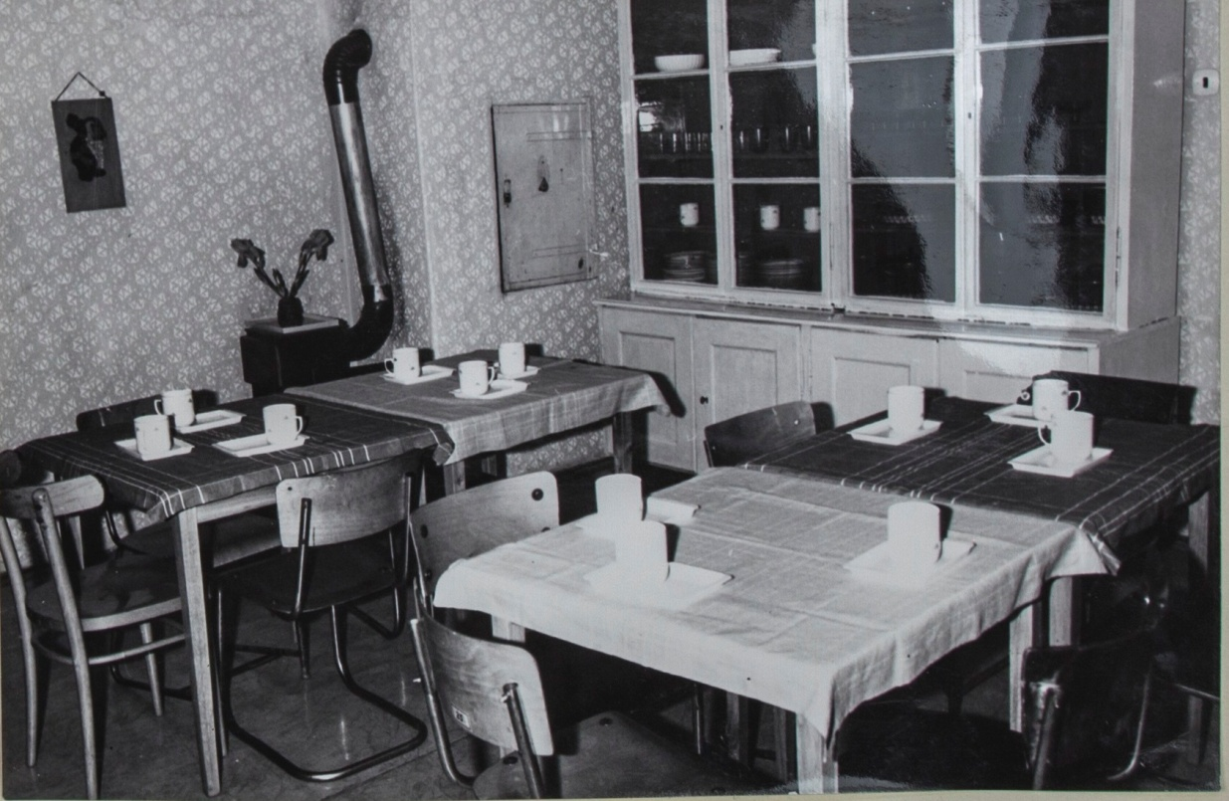
1985 – 86 má škola
6 tříd - 83 žáků,
nejvíce snad
v roce 96/97 – 94žáků
Topilo se v kamnech

Slide 6
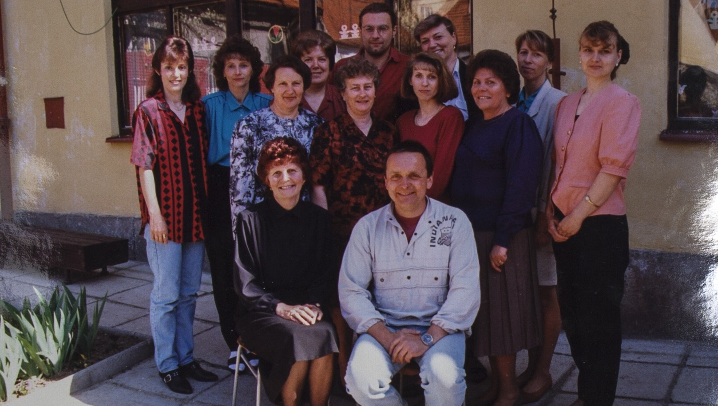
Doba „polistopadová“
Ředitele M. Hřavu střídá M. Kotrba

Slide 7
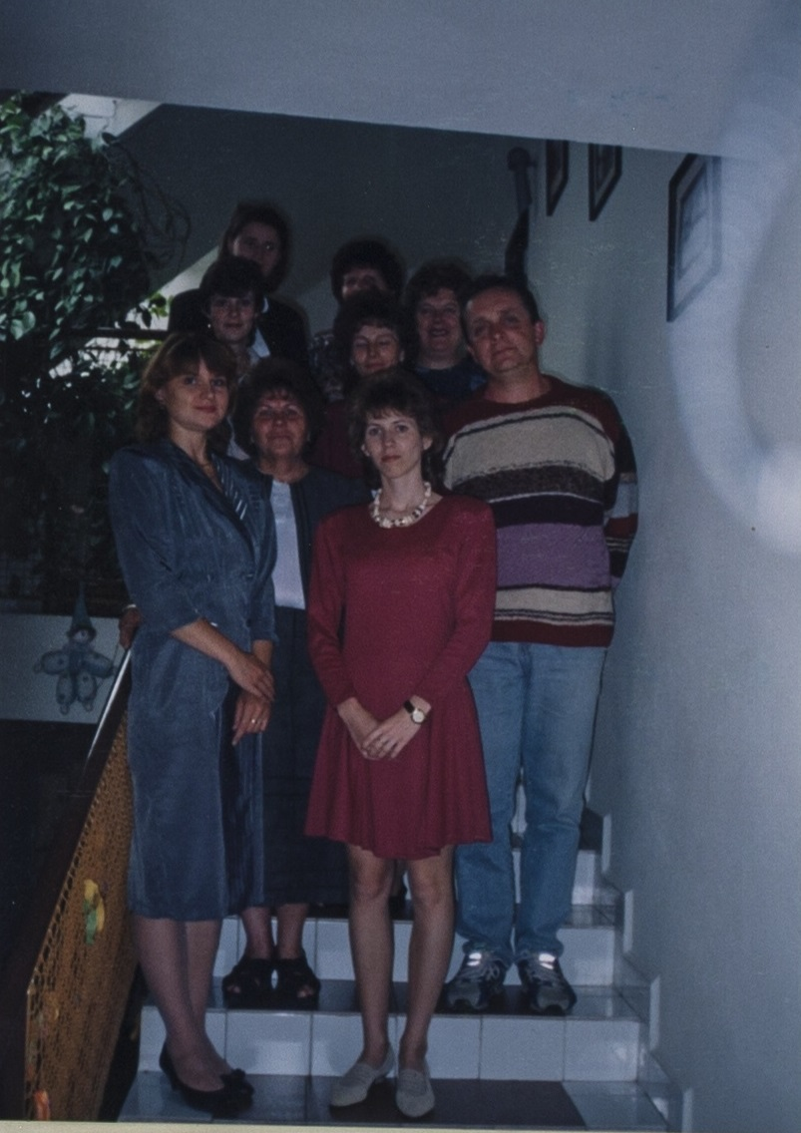
1992 započala
přestavba školy,
která probíhala
s nemalými
problémy

Slide 8
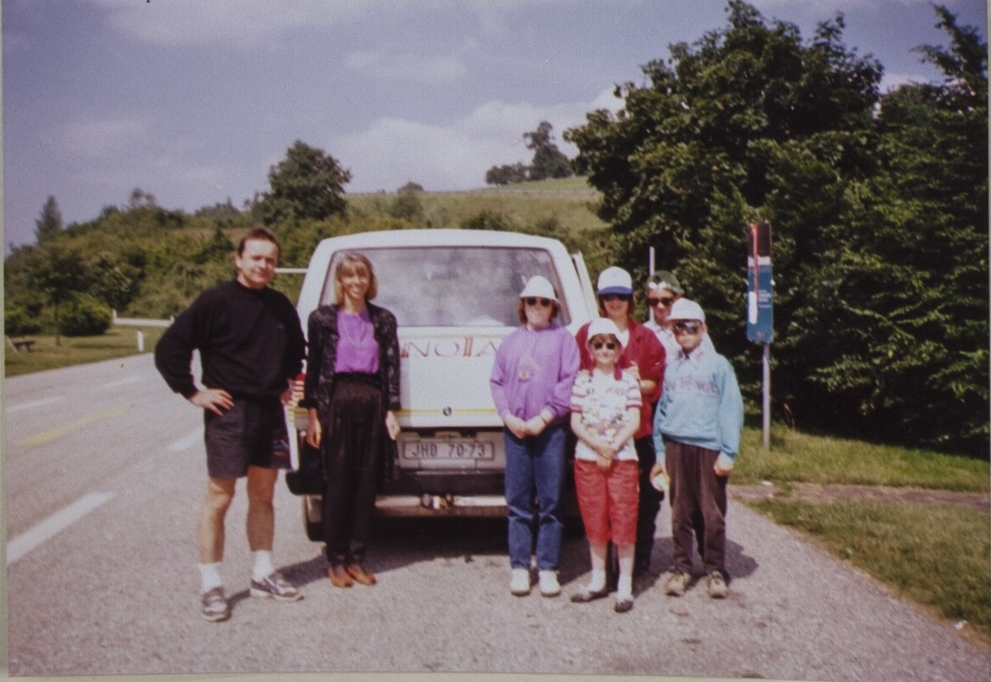
V roce 1992 započala také
přeshraniční spolupráce
Dačice - Thalgau

Slide 9
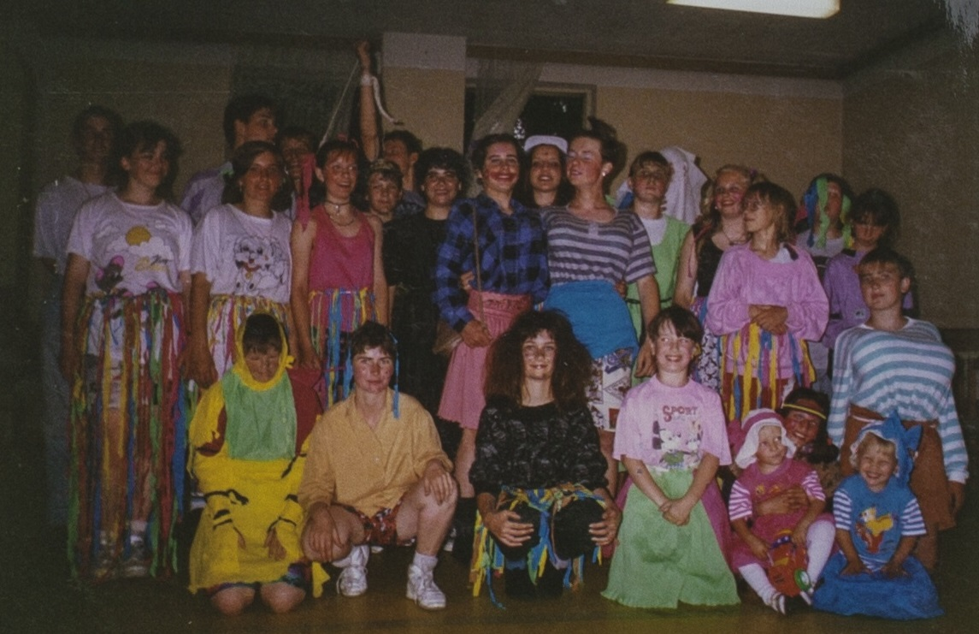
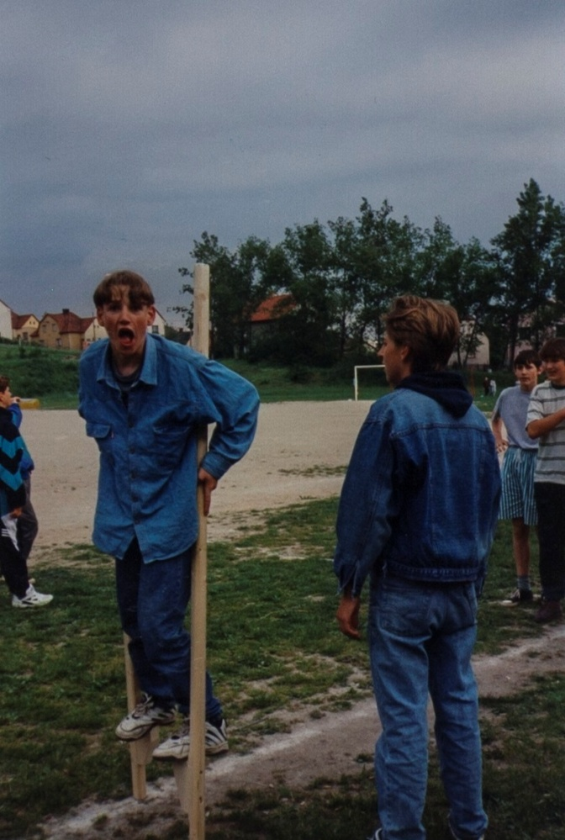
Již tehdy se konalo mnoho akcí
a výletů (Den dětí, rehabilitační
pobyty, lyžařské výcviky….)

Slide 10
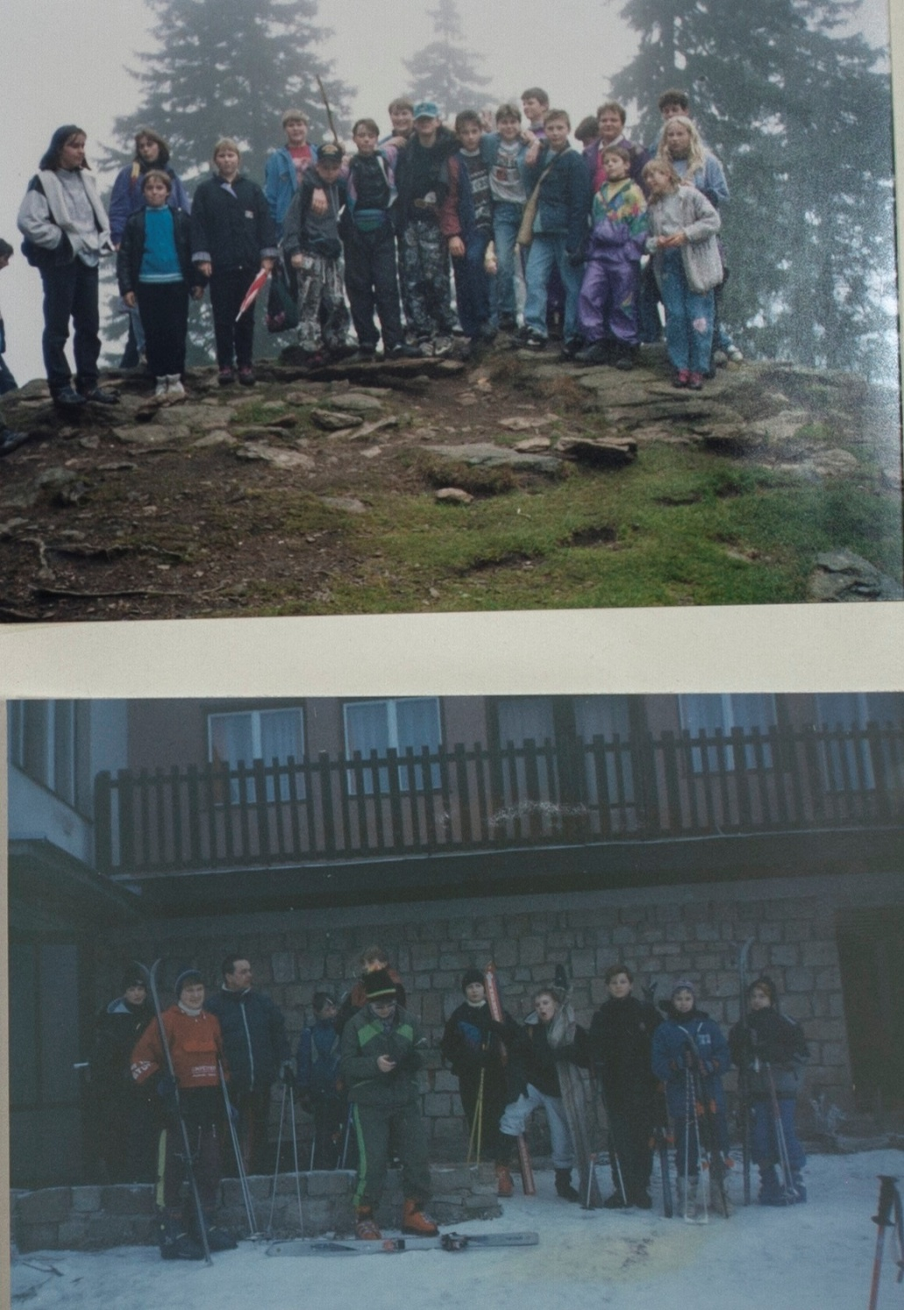
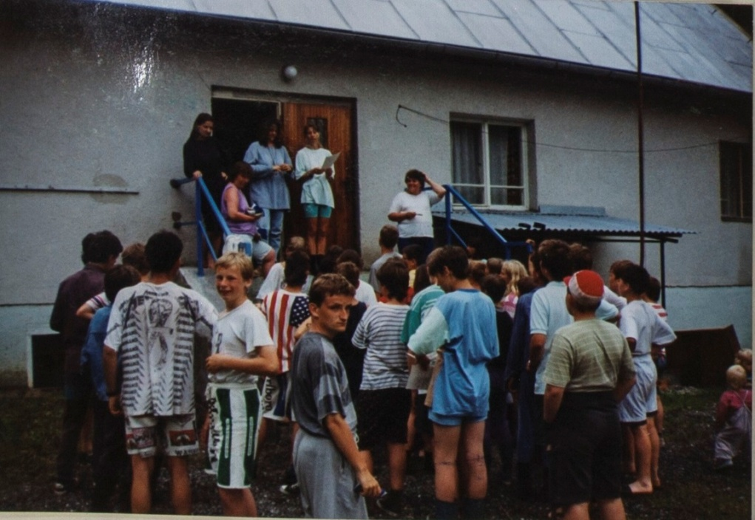
Boubínský vrch
Čeřínek u Jihlavy
Tábor v Podhradí

Slide 11
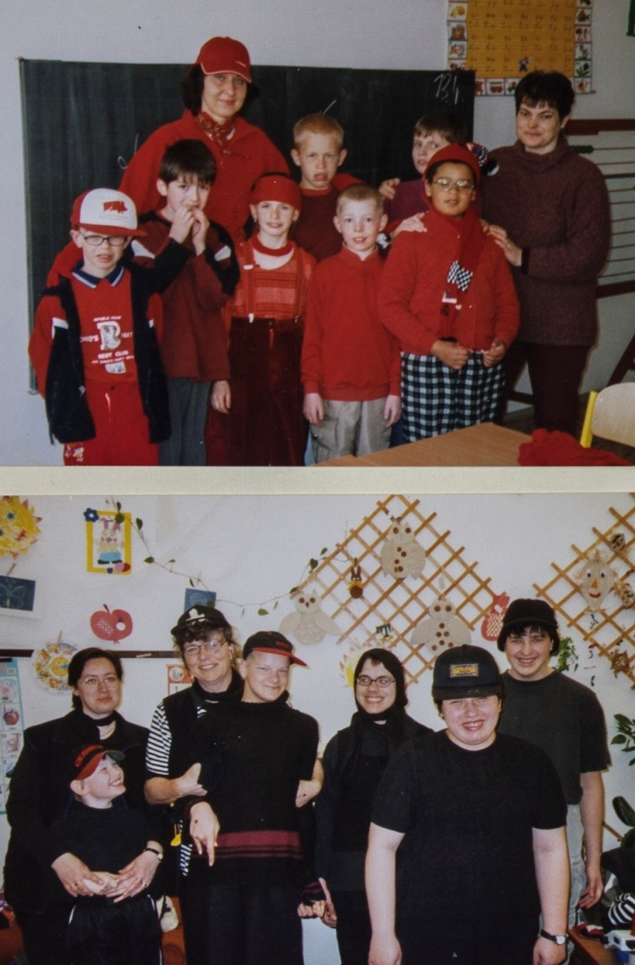
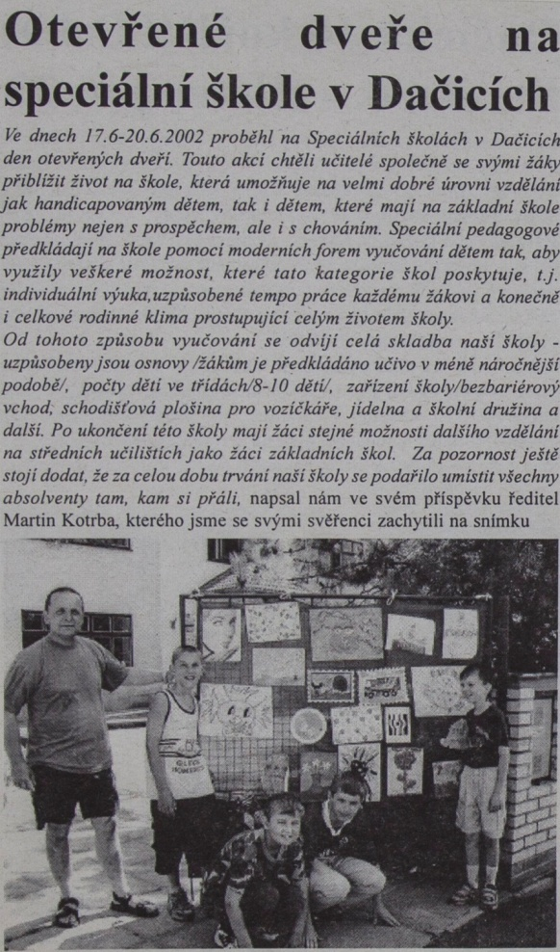
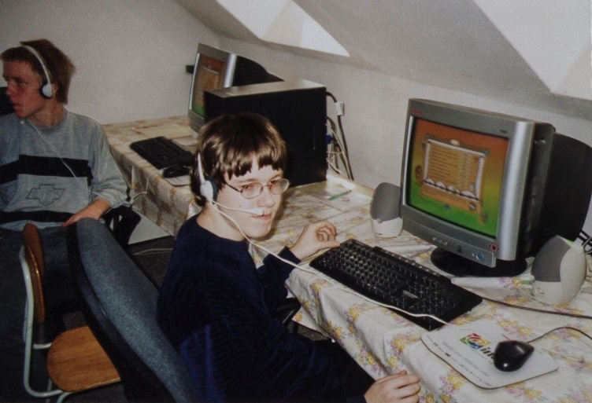
2002
Jedny z prvních barevných Velikonoc, Dnů otevřených
dveří a první IT technika

Slide 12
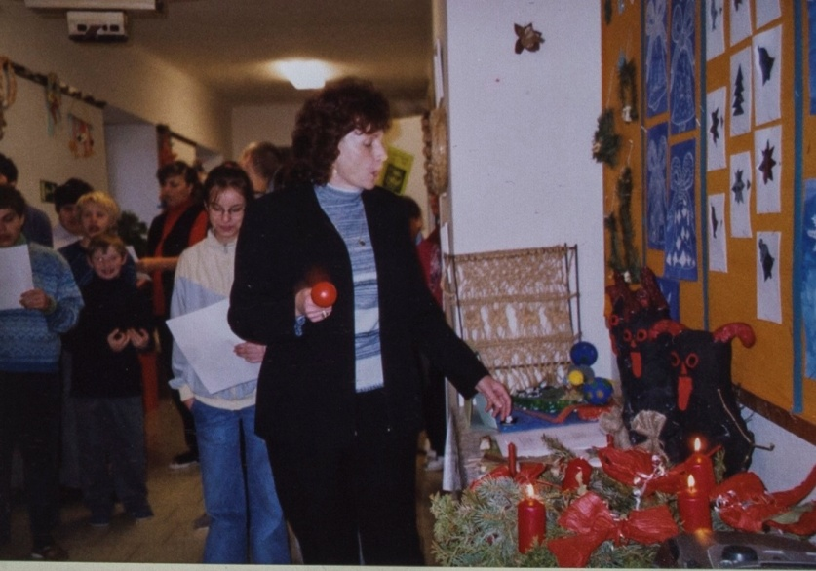
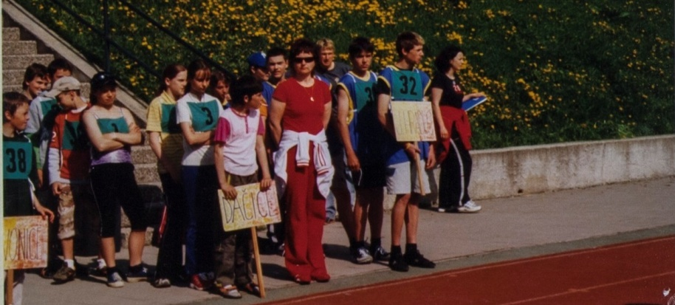
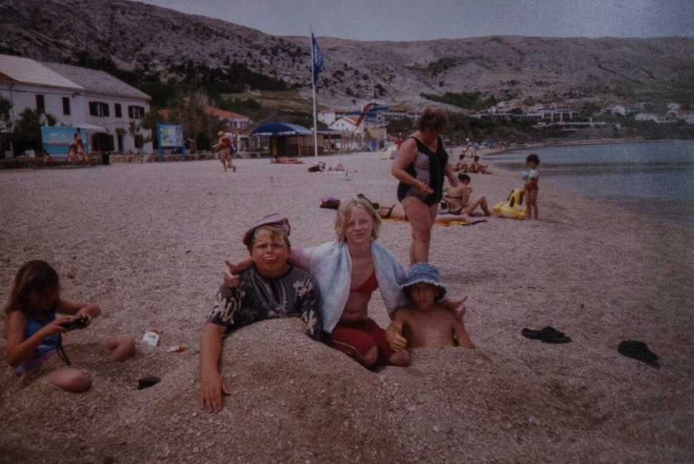
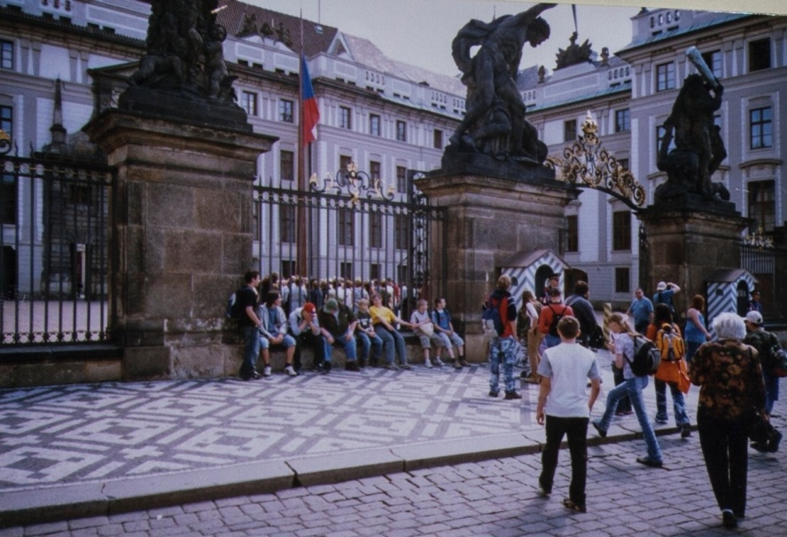
2004 – 2005
Zpívání se Stáňou
Atletické závody
Pobyt v Chorvatsku
Výlet do Prahy

Slide 13
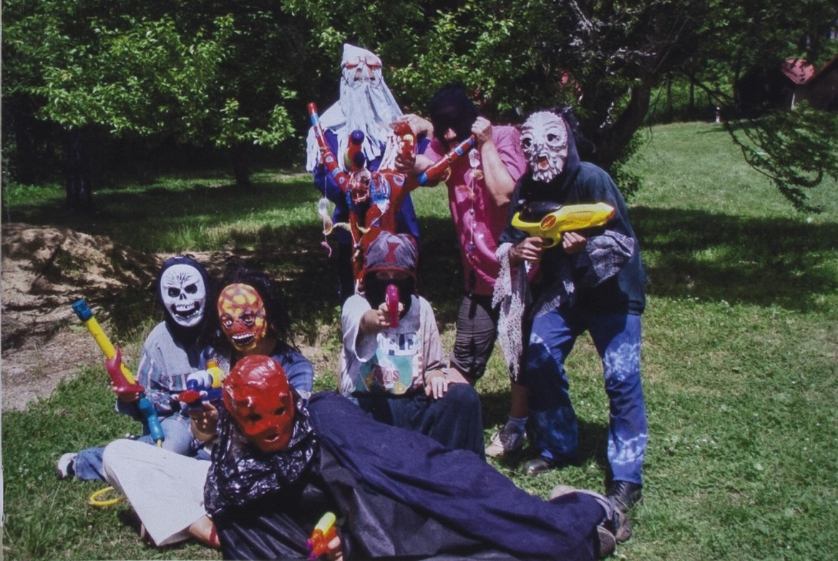
Klepákův mlýn
Bruti

Slide 14
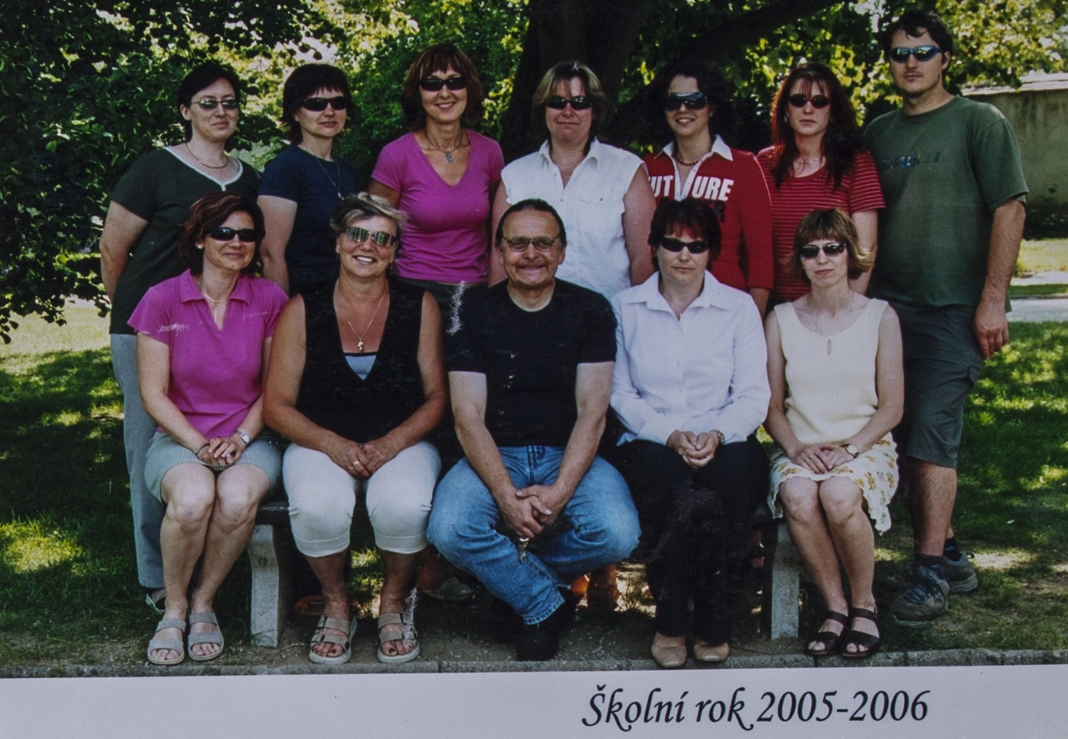
Agenti

Slide 15
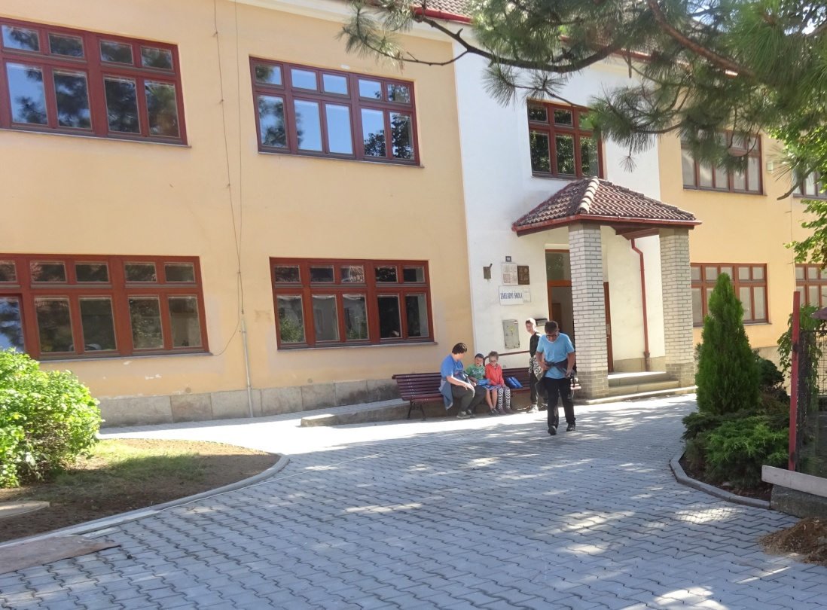
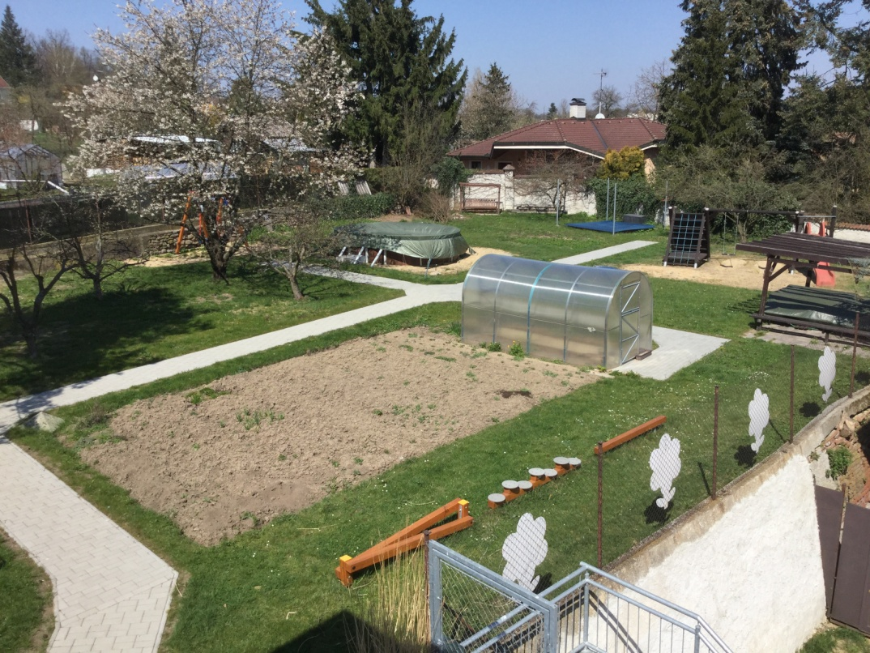
Současnost:
V roce 2018 se ředitelkou školy stává Mgr. Bronislava Kučerová,
škola postupně získává i nový vzhled

Slide 16
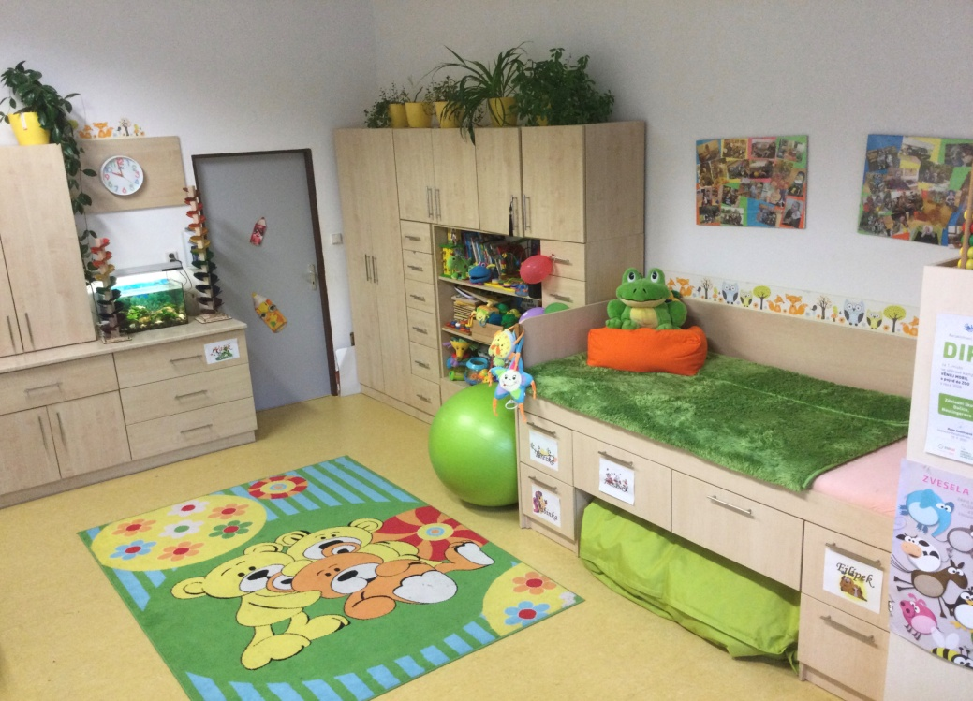
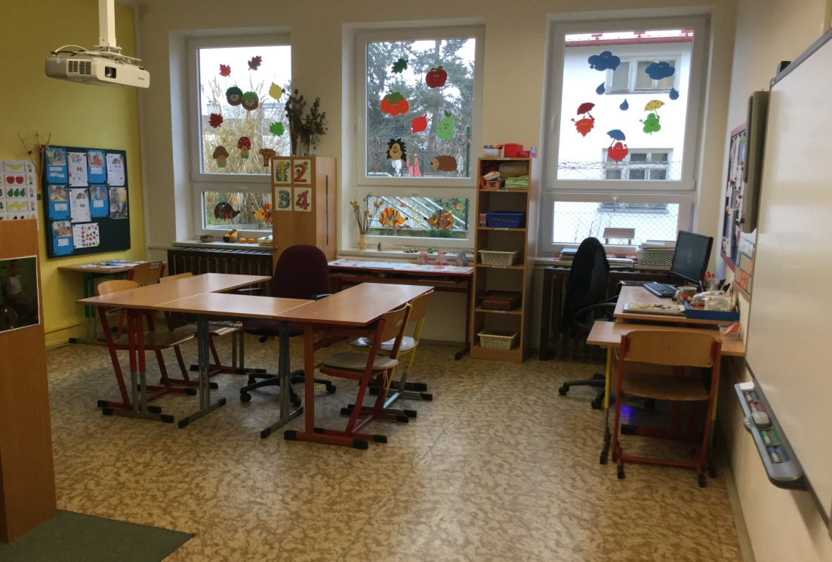
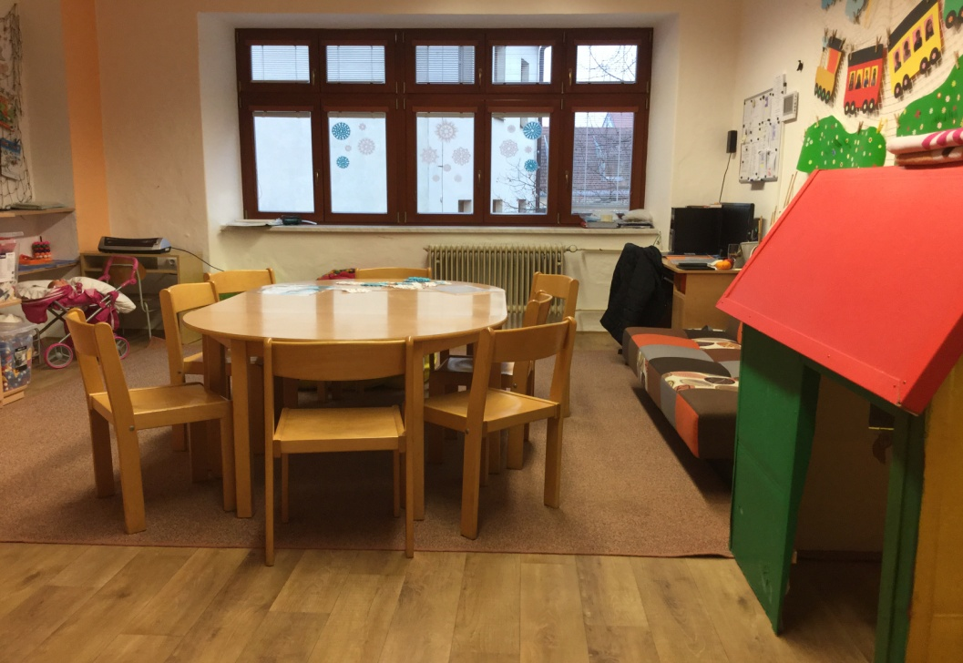
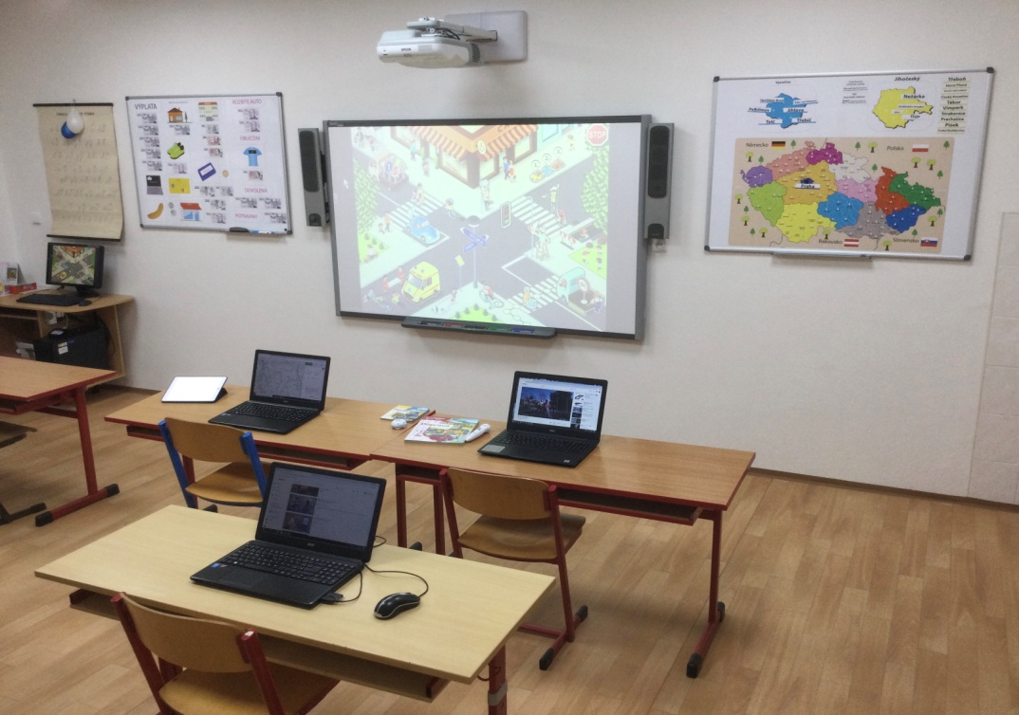
Škola nabízí moderní učebny

Slide 17
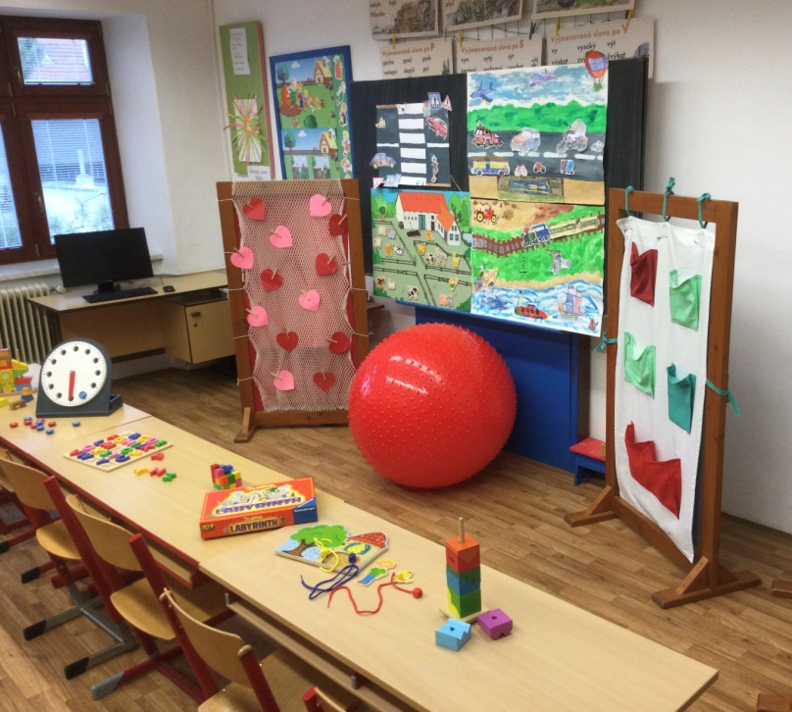
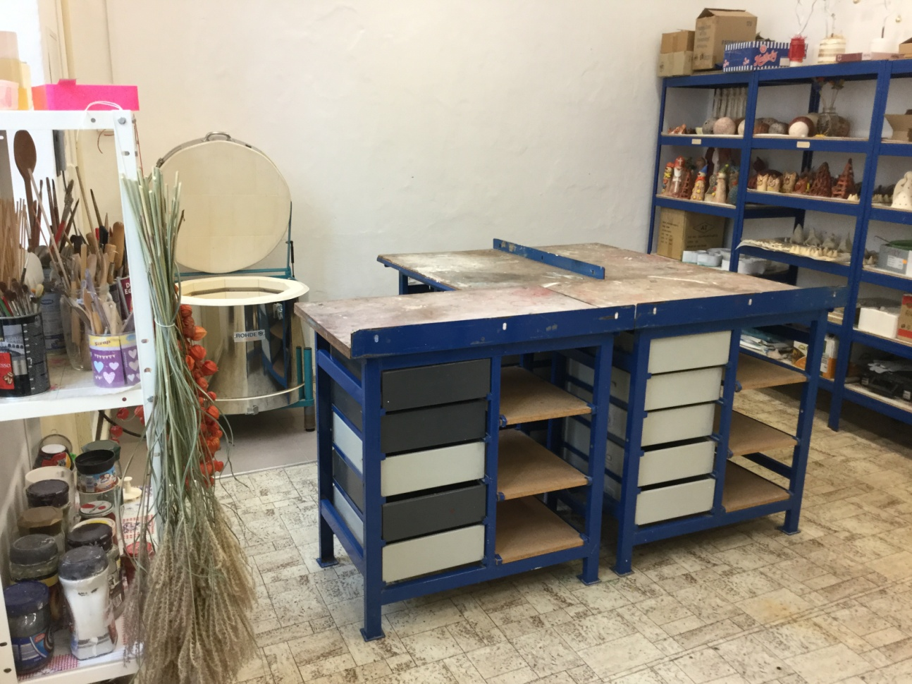
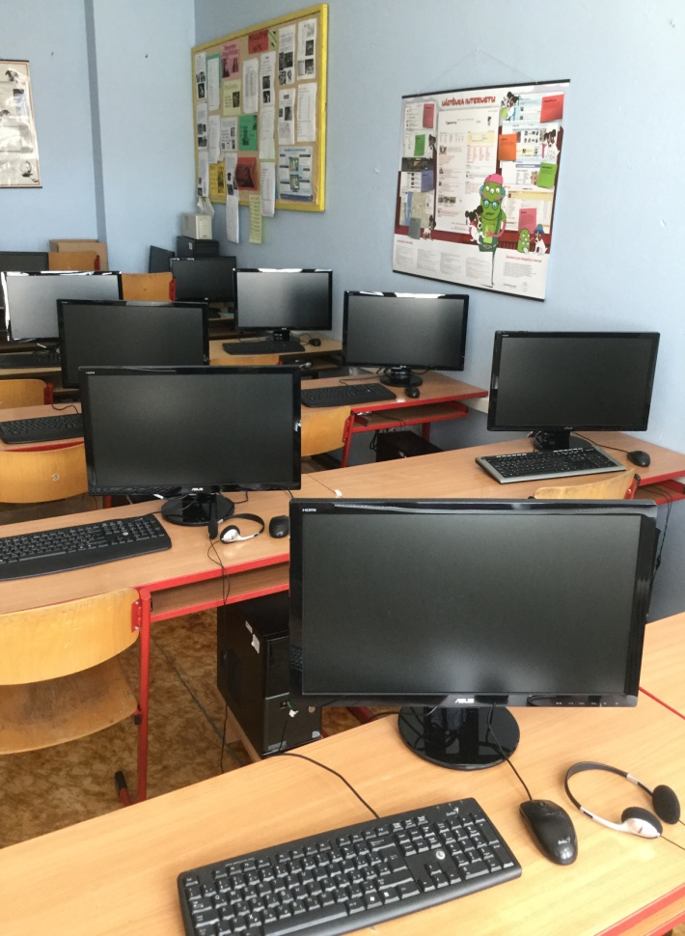
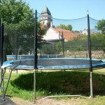
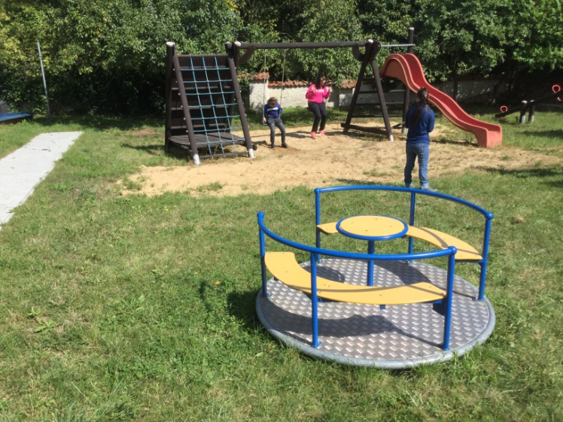
Keramickou dílnu
PC učebnu
Zahradu

Slide 18
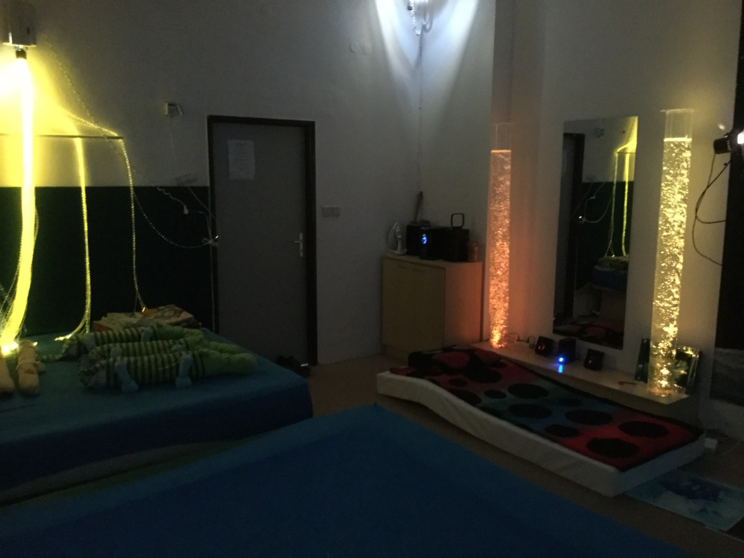
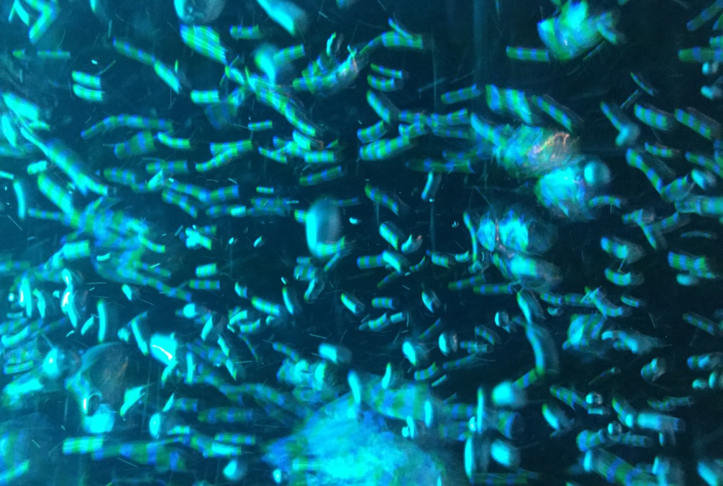
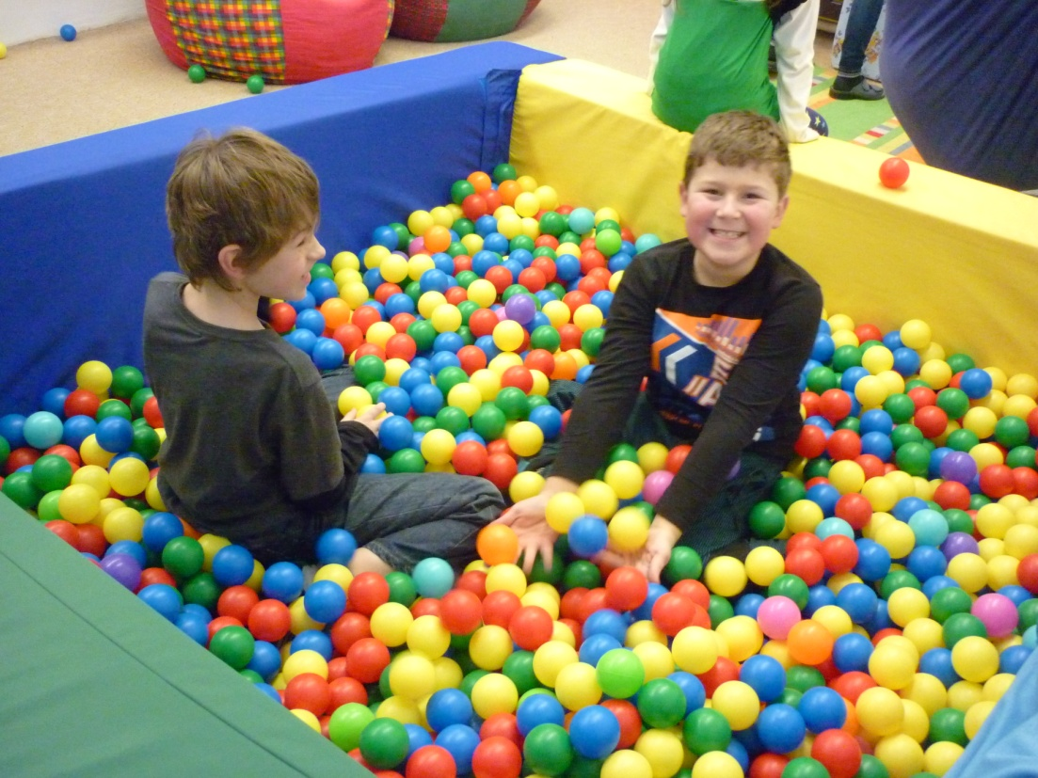
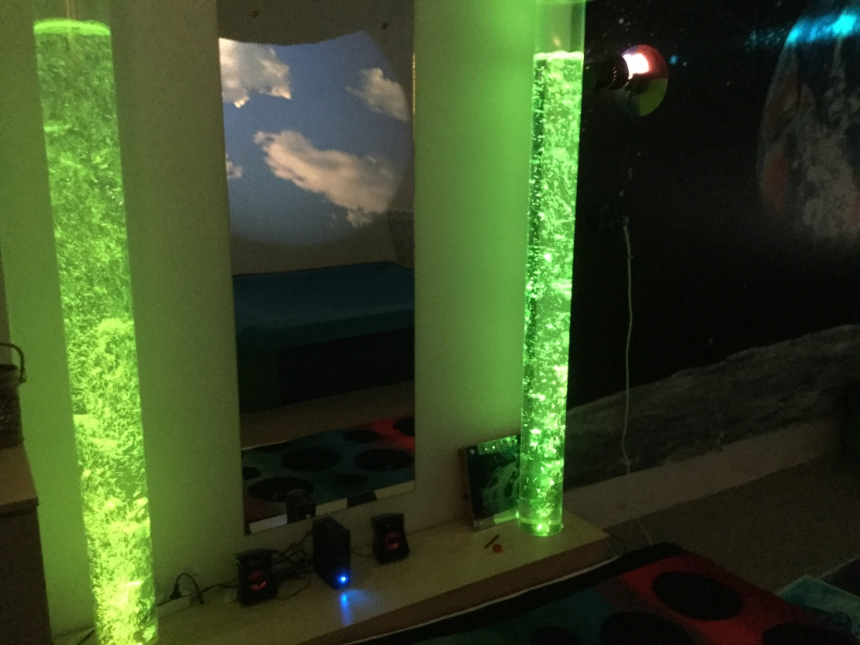
Snoezelen

Slide 19
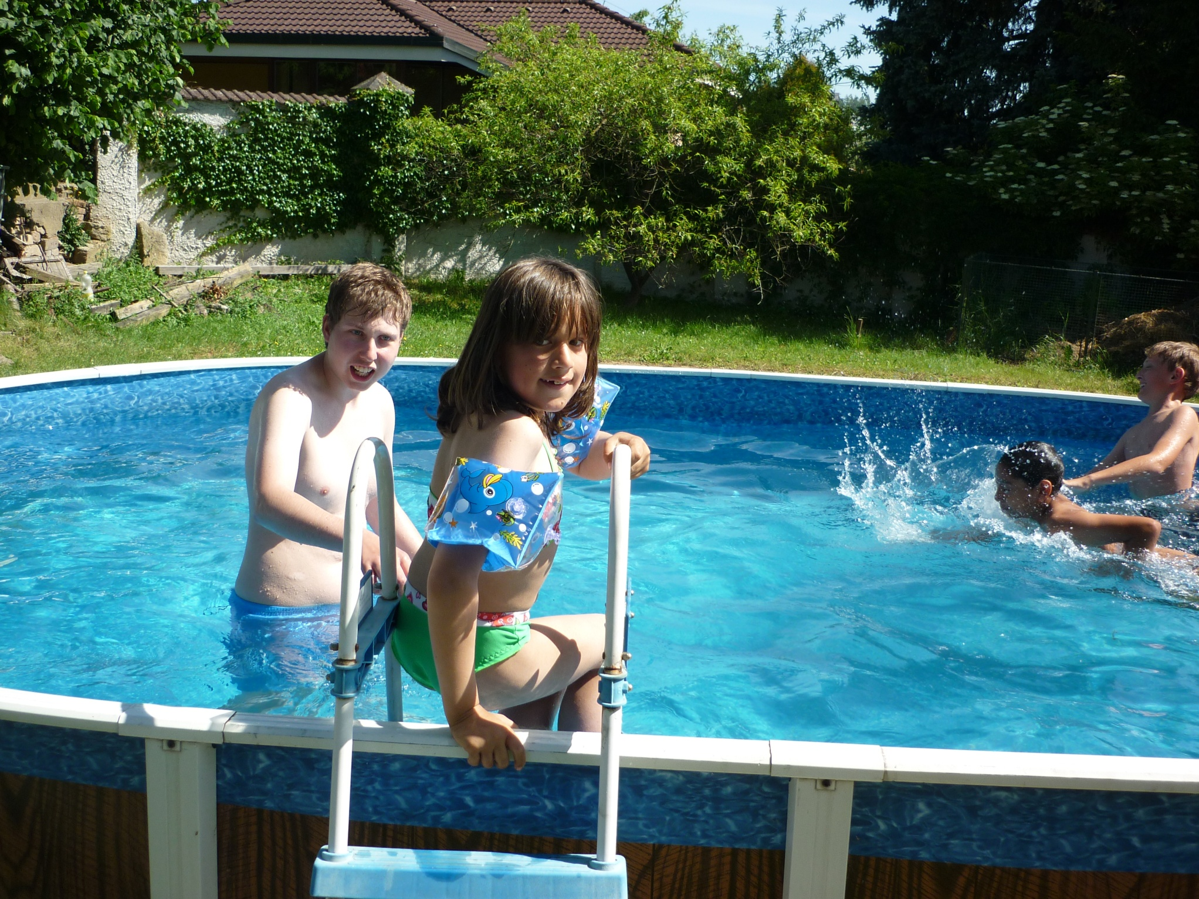
Bazén na školním pozemku a jiné…

Slide 20
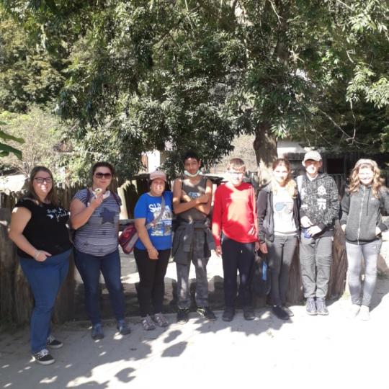
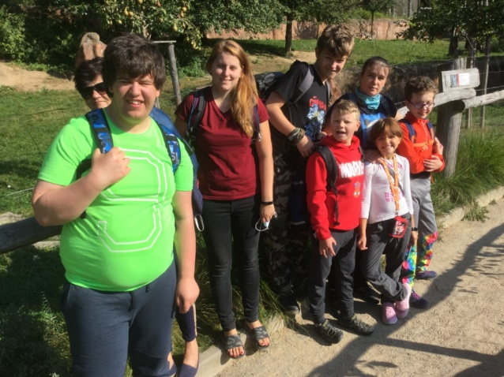
V roce 2017/18
se nám povedlo zvítězit
v soutěži
RECYKLOHRANÍ
Za výhru jsme
jeli do
ZOO Jihlava

Slide 21
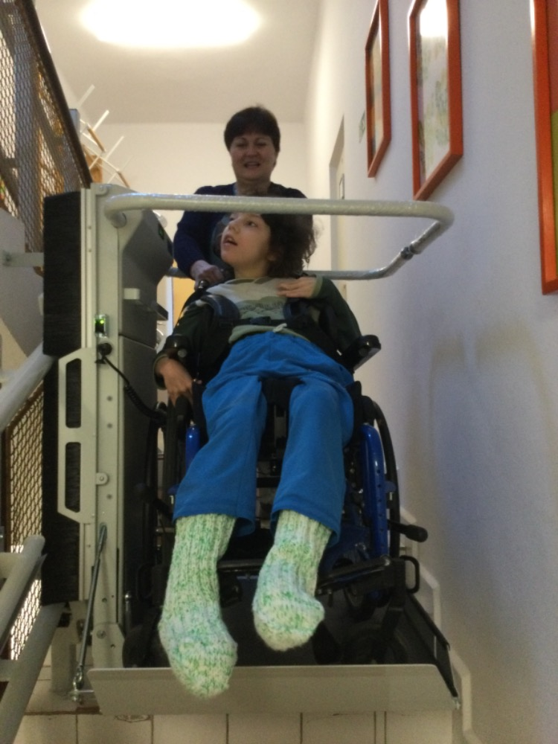
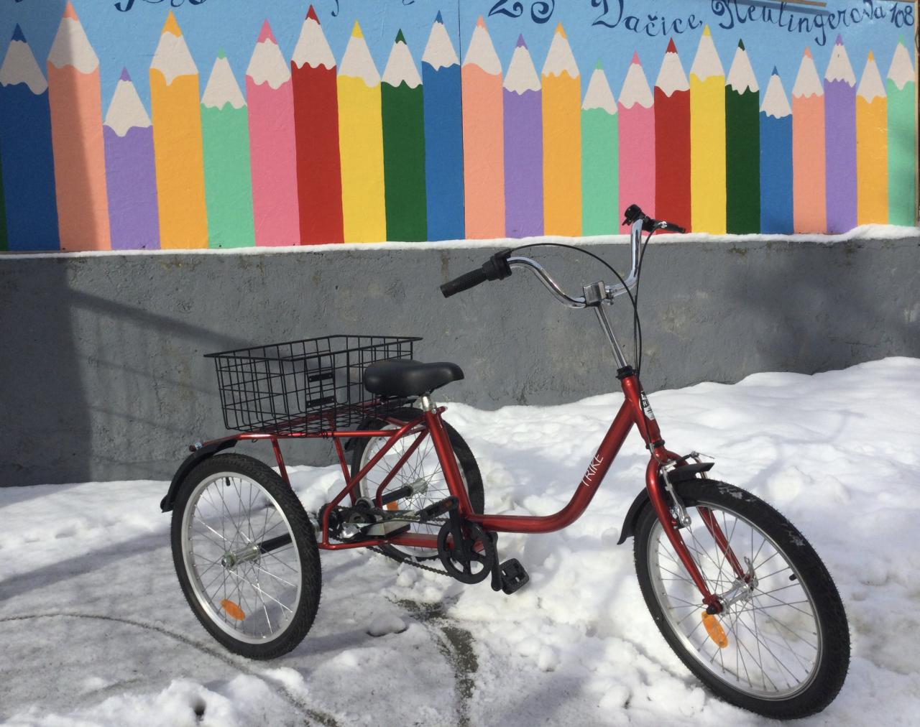
V současnosti škola nově instalovala pojízdnou plošinu
Také se podařilo získat 3 tříkolky částečně díky sponzorskému daru od firmy
THK Dačice

Slide 22
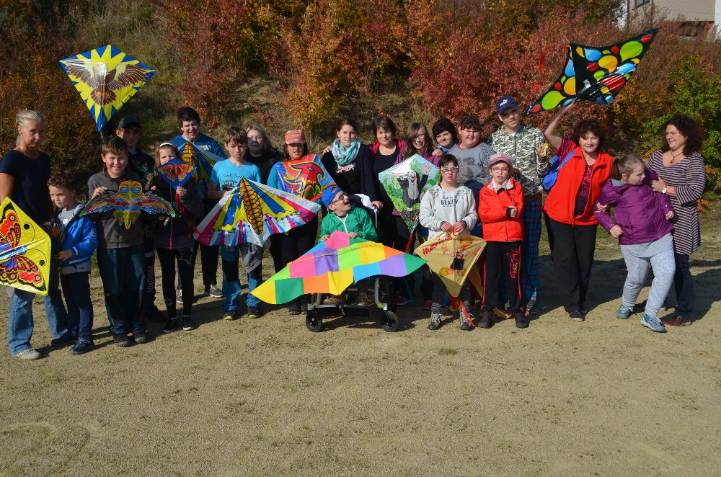
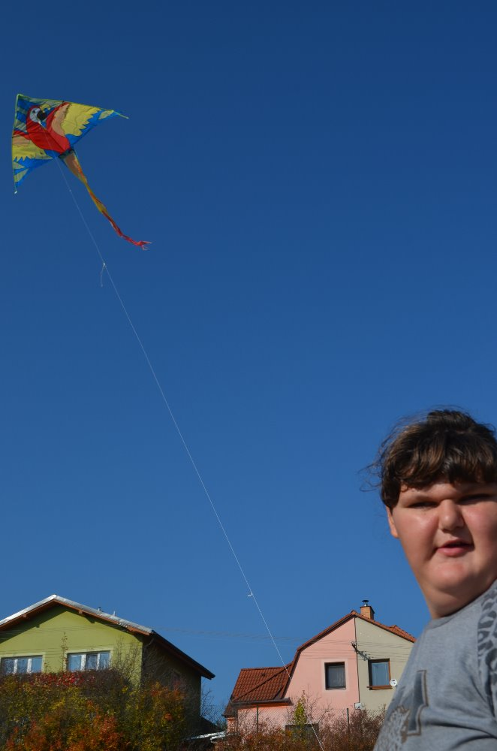
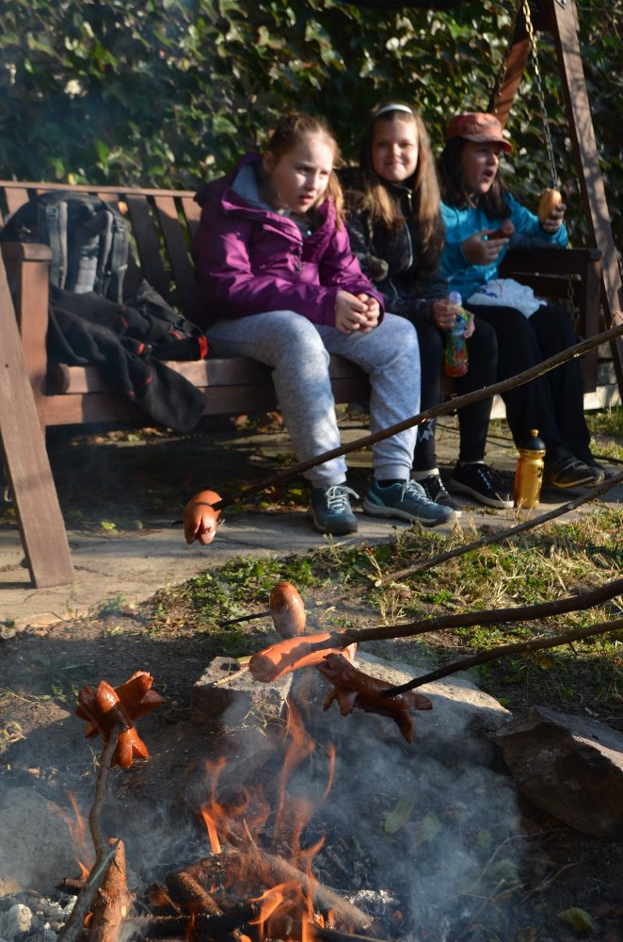
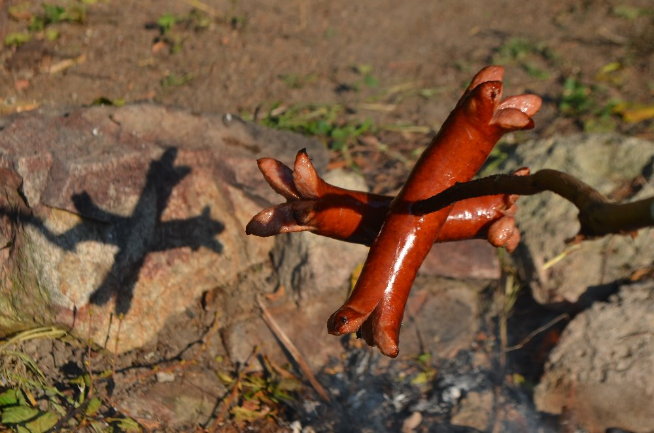
Zajímavé akce školy:
Drakiáda

Slide 23
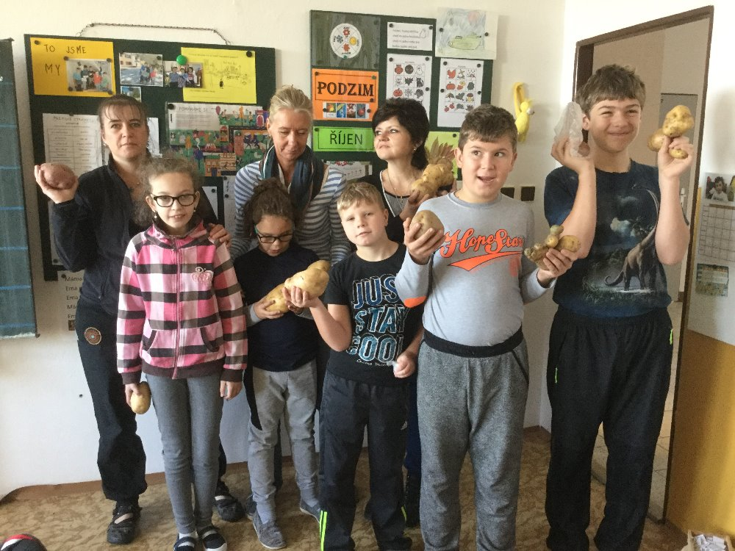
Bramboriáda

Slide 24
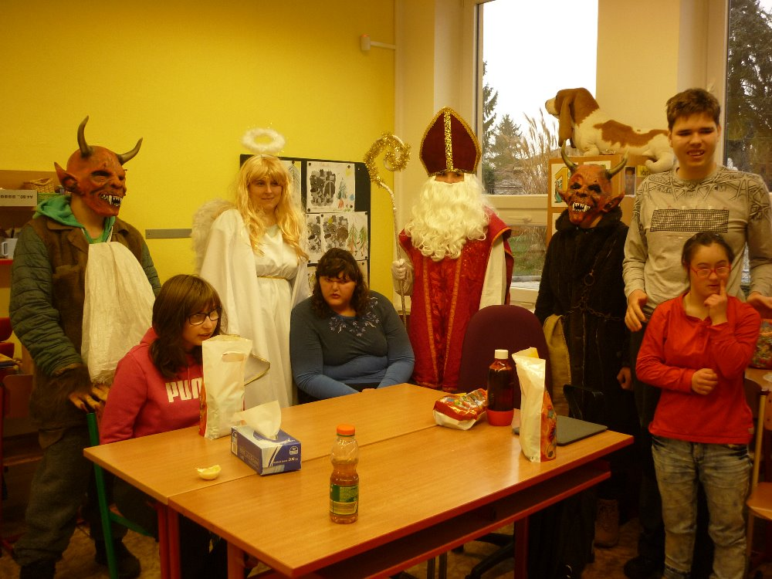
Vánoce
ve škole

Slide 25
Tradiční
Vánoční
výstava
prací
našich žáků
Škola
také
pravidelně
pořádá
i jarní
výstavu

Slide 26
Vánoce
pro seniory

Slide 27
Pravidelná setkávání se zvířátky ze záchranné stanice

Slide 28
Vybíjená
v Třeboni
Canisterapie

Slide 29
Halloween

Slide 30
Plavání
a další…..

Slide 31
Za pozornost Vám děkuje:
ZŠ, Dačice, Neulingerova 108
Web: www.zsdacice.net
Fb: ZŠ, Dačice, Neulingerova 108

